Slide 1
Próbkowanie sygnałów (04)
Delta Diraca – transformaty Fouriera specjalne
Delta Diraca – właściwość próbkująca
Inne właściwości delty Diraca
Transformaty Fouriera z deltą Diraca
Odpowiedź impulsowa filtru
Delta grzebieniowa
Delta grzebieniowa w próbkowaniu
Twierdzenie o próbkowaniu
Odtwarzanie sygnału z próbek
Transmisja sygnałów spróbkowanych – paradoks
Time Division Multiplex
Podsumowanie
„Sygnały i systemy” ©Zdzisław Papir

Slide 2
Dekompozycja sygnału
na „składniki elementarne”
Wykładniczy szereg Fouriera - harmoniczne?
A może próbki sygnału = „składniki elementarne”?
T
„Sygnały i systemy” ©Zdzisław Papir

Slide 3
Transformaty Fouriera sygnałów specjalnych
Warunek istnienia transformaty Fouriera to
skończona energia sygnału E < ∞
(całkowalność z kwadratem).
Sygnały specjalne:
nie posiadają transformat Fouriera (wprost) z powodu nieskończonej
energii.
sygnały specjalne są nader często stosowane w modelowaniu sygnałów
i systemów, stąd warto byłoby wyznaczyć ich transformaty
Fouriera (dla zachowania jej spójności).
delta (impuls) Diraca to koncepcja pozwalająca na 1. wyznaczenie
transformat Fouriera sygnałów specjalnych oraz 2. opis próbkowania.
„Sygnały i systemy” ©Zdzisław Papir

Slide 4
Delta Diraca - właściwość próbkująca
sygnał spróbkowany
T
x(nT) – ciąg próbek sygnału
Delta Diraca pozwala analizować próbki sygnału {x(nT), k = 0, ± 1, ± 2…}
w dziedzinie widmowej (inne narzędzia to przekształcenie Z (funkcja tworząca) oraz Dyskretna Transformacja Fouriera).
W konsekwencji, delta Diraca pozwala udowodnić twierdzenie o próbkowaniu.
„Systemy i sygnały” ©Zdzisław Papir

Slide 5
Właściwość
próbkująca delty Diraca
Iloraz różnicowy
„Sygnały i systemy” ©Zdzisław Papir

Slide 6
Delta Diraca (inny kształt impulsów)
Impulsy trójkątne
Impulsy Sampling
„Sygnały i systemy” ©Zdzisław Papir

Slide 7
Delta Diraca (inny kształt impulsów)
Impulsy gaussowskie
Deltę Diraca możemy zdefiniować dla dowolnego
ciągu impulsów spełniających warunki:
impuls jest coraz wyższy, jeżeli jego
szerokość maleje ε→0,
- „pole” impulsu jest znormalizowane do jedności.
„Sygnały i systemy” ©Zdzisław Papir

Slide 8
Właściwość próbkująca delty Diraca
Delta Diraca ≡ funkcjonał
odwzorowanie funkcji w liczbę
δ[x(t)] → x(0)
Wyrażenia całkowe z deltą Diraca
przekształcamy w zwykły sposób
(istotna zaleta).
„Sygnały i systemy” ©Zdzisław Papir

Slide 9
Właściwość próbkująca delty Diraca
„Sygnały i systemy” ©Zdzisław Papir

Slide 10
Inne właściwości delty Diraca
Splot z deltą Diraca
„Pole” delty Diraca
Iloczyn z deltą Diraca
Delta Diraca
jest parzysta
Delta Diraca
i skok jednostkowy
„Sygnały i systemy” ©Zdzisław Papir

Slide 11

Transformaty Fouriera z deltą Diraca
Delta Diraca
Składowa stała („dc”)
Zespolony sygnał harmoniczny
Skok jednostkowy
„Sygnały i systemy” ©Zdzisław Papir

Slide 12
Transformaty Fouriera z deltą Diraca
Sygnały harmoniczne
„Sygnały i systemy” ©Zdzisław Papir

Slide 13
Odpowiedź impulsowa filtru
Odpowiedź impulsowa filtru
jest jego sygnałem wyjścio-
wym, gdy sygnałem wejścio-
wym jest delta Diraca.
„Sygnały i systemy” ©Zdzisław Papir

Slide 14
Delta grzebieniowa – szereg Fouriera
T
Wykładniczy szereg Fouriera delty grzebieniowej
„Sygnały i systemy” ©Zdzisław Papir

Slide 15
Delta grzebieniowa – transformata Fouriera
„Sygnały i systemy” ©Zdzisław Papir

Slide 16
Delta grzebieniowa w próbkowaniu
Delta grzebieniowa pozwala na zapis operacji próbkowania :
„Sygnały i systemy” ©Zdzisław Papir

Slide 17
Twierdzenie o próbkowaniu
„Sygnały i systemy” ©Zdzisław Papir

Slide 18
Próbkowanie krytyczne (Nyquista)
ω₀ – szybkość Nyquista
(Nyquist rate)
ω_{b} – częstotliwość Nyquista
(Nyquist frequency)
Idealny filtr
dolnopasmowy
Próbkowanie sygnału dolnopasmowego z częstotliwością równą podwójnej szerokości pasma (próbkowanie krytyczne) pozwala na odtworzenie ciągłego sygnału z jego dyskretnych próbek za pomocą filtracji dolnopasmowej.
„Sygnały i systemy” ©Zdzisław Papir

Slide 19
Nadpróbkowanie
Niedealny filtr
dolnopasmowy
Idealny filtr
dolnopasmowy
Próbkowanie sygnału dolnopasmowego z częstotliwością większą od podwójnej szerokości pasma pozwala na odtworzenie ciągłego sygnału z jego dyskretnych próbek (zapewniając separację wstęg
składowych widma sygnału spróbkowanego).
„Sygnały i systemy” ©Zdzisław Papir

Slide 20
Podpróbkowanie
aliasing
Idealny filtr
dolnopasmowy
podpróbkowanie
Próbkowanie sygnału dolnopasmowego z częstotliwością mniejszą od podwójnej szerokości pasma (częstotliwość Nyquista) powoduje zniekształcenia (aliasing) wskutek przenikania składowych pozapasmowych.
„Sygnały i systemy” ©Zdzisław Papir

Slide 21
Odtwarzanie sygnału z próbek
Idealny filtr
dolnopasmowy
Sygnał analogowy (szerokość pasma ω_{b}) może być odtworzony w wyniku filtracji jego próbek (pobieranych z częstotliwością 2ω_{b})
w idealnym filtrze dolnopasmowym o szerokości pasma ω_{b}.
„Sygnały i systemy” ©Zdzisław Papir

Slide 22
Odtwarzanie sygnału z próbek
Szereg Kotielnikowa-Shannona
Szereg Kotielnikowa-Shannona pokazuje rozkład sygnału
na „elementarne” cząstki – próbki sygnału.
„Sygnały i systemy” ©Zdzisław Papir

Slide 23
Zbiór ortogonalnych funkcji Sampling
Zbiór funkcji Sampling:
Ortogonalność w przedziale (-∞, +∞):
W dowodzie korzystamy z twierdzenia Rayleigha:
„Sygnały i systemy” ©Zdzisław Papir

Slide 24
Zbiór ortogonalnych funkcji Sampling
Szereg Kotielnikowa-Shannona:
jest dekompozycją sygnału nad zbiorem ortogonalnych
funkcji Sampling; współczynniki dekompozycji
są próbkami sygnału.
„Sygnały i systemy” ©Zdzisław Papir

Slide 25
Transmisja sygnałów spróbkowanych
Paradoks
Dolnoprzepustowy
kanał transmisyjny B = f_{b}
Szerokość pasma przepustowego dolnoprzepustowego kanału
transmisyjnego powinna wynosić W = ω_{b} celem eliminacji aliasingu.
Oznacza to jednak, że w kanale transmisyjnym jest przesyłany sygnał
analogowy, a nie ciąg próbek sygnału.
Ten paradoks każe powątpiewać w sensowność transmisji sygnałów
spróbkowanych.
„Sygnały i systemy” ©Zdzisław Papir

Slide 26
TDM – Time Division Multiplexing
synchronizacja
Dolnoprzepustowy
kanał transmisyjny B =Nf_{b}
Sygnał przesyłany w kanale transmisyjnym jest analogowym sygnałem
zespolonym z(t), którego próbki są próbkami sygnałów oryginalnych
x₁, x₂,…x_{N}. Szerokość pasma przepustowego kanału niezbędna
do transmisji sygnału zespolonego z(t) wynosi B = Nf_{b}.
„Sygnały i systemy” ©Zdzisław Papir

Slide 27
Podsumowanie
Niektóre sygnały o znaczeniu inżynierskim nie posiadają transformat Fouriera w zwykłym sensie (nie są sygnałami energetycznymi).
Delta Diraca pozwala na wyznaczenie transformat sygnałów
nieenergetycznych.
Amplituda delty Diraca jest równa wartości próbki sygnału
w ustalonej chwili czasu.
Delta grzebieniowa (ciąg okresowo powtarzanych delty Diraca)
pozwala zapisać proces próbkowania oraz wyznaczyć widmo
sygnału spróbkowanego.
Jeżeli sygnał dolnopasmowy jest próbkowany z częstotliwością
Nyquista (podwojona szerokość pasma sygnału), to w wyniku
filtracji dolnopasmowej próbek można odtworzyć oryginalny
sygnał analogowy.
W praktyce stosujemy nadpróbkowanie w celu uniknięcia efektu
aliasingu.
Szereg Kotielnikowa-Shannona jest dekompozycją sygnału analogowego
na składniki Sampling, których amplitudy są równe próbkom sygnału.
„Sygnały i systemy” ©Zdzisław Papir

Slide 28
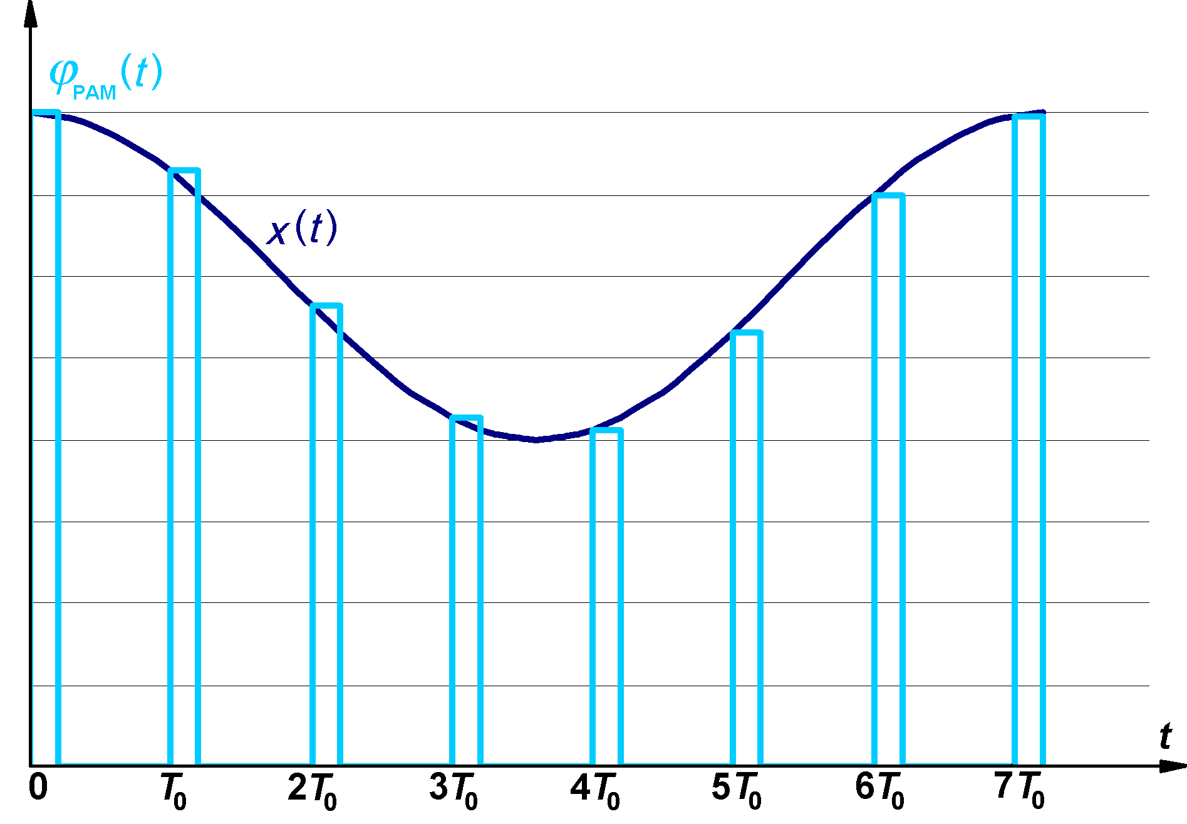
PAM – próbkowanie chwilowe
Sygnały i systemy ©Zdzisław Papir

Slide 29
PAM – próbkowanie chwilowe analiza widmowa
Sygnały i systemy ©Zdzisław Papir

Slide 30
PAM – próbkowanie chwilowe analiza widmowa
Sygnał PAM z próbkowaniem chwilowym powstaje
w wyniku filtracji sygnału z próbkowaniem idealnym:
w filtrze o odpowiedzi impulsowej:
Sygnały i systemy ©Zdzisław Papir

Slide 31
PAM – próbkowanie chwilowe analiza widmowa
Transformata Fouriera
próbkowania idealnego
Transformata Fouriera sygnału próbkowania chwilowego:
względna szerokość impulsów
Sygnały i systemy ©Zdzisław Papir

Slide 32
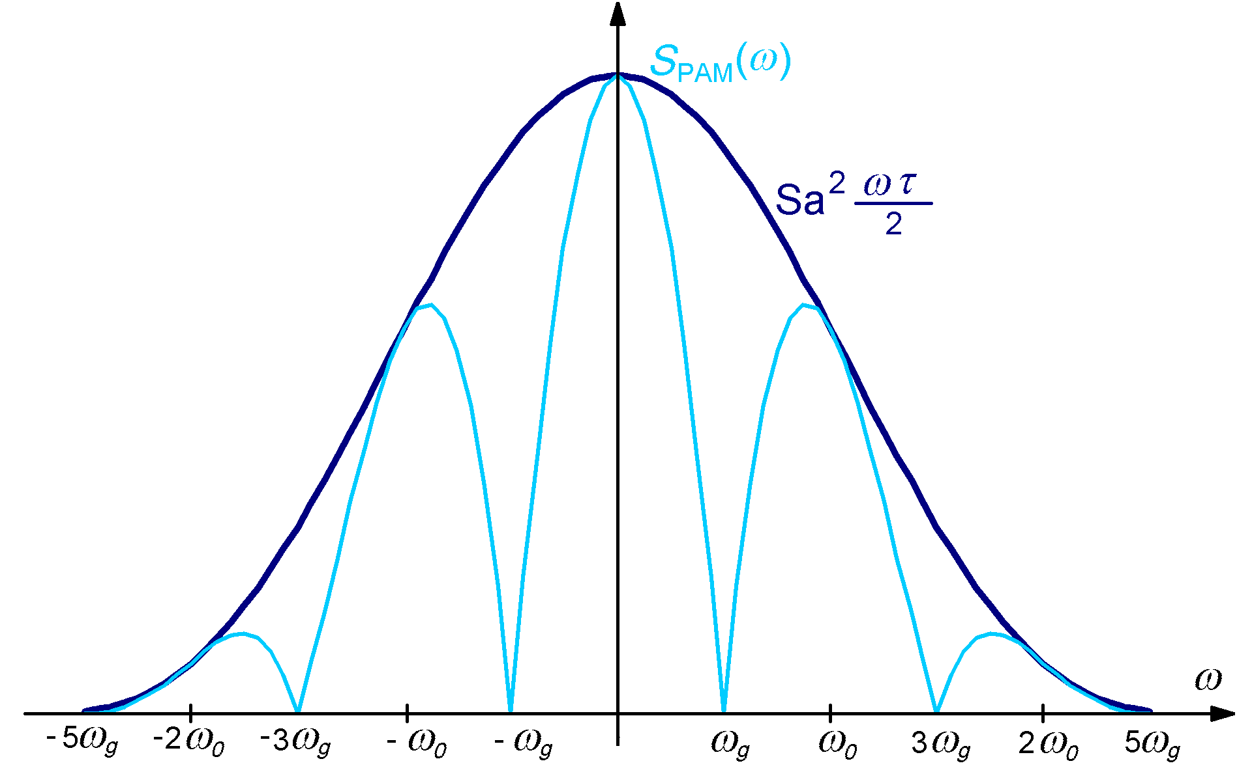
PAM – próbkowanie chwilowe analiza widmowa
Sygnały i systemy ©Zdzisław Papir

Slide 33
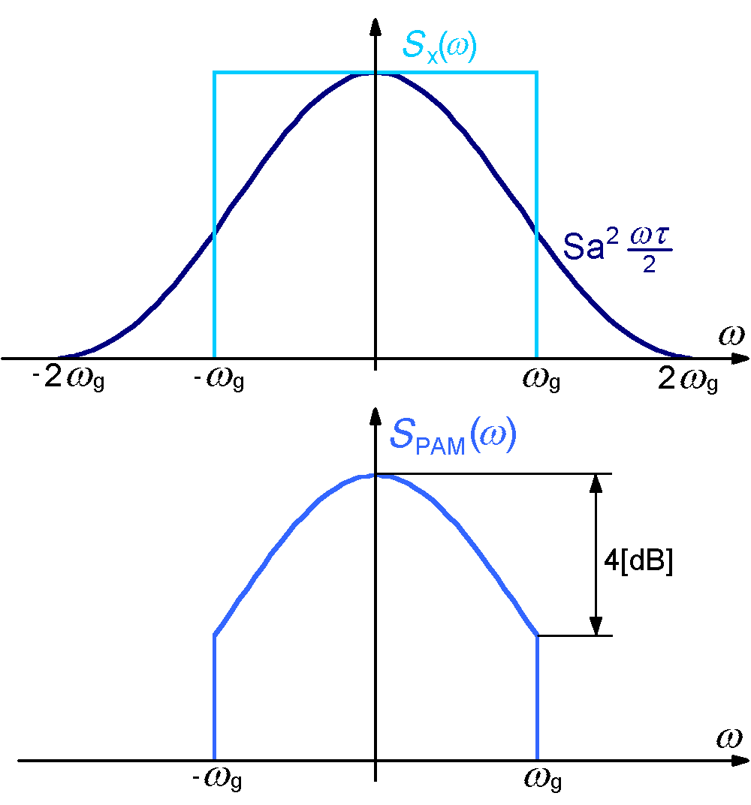
PAM – próbkowanie chwilowe efekt apertury
Środkowa wstęga widma sygnału próbkowania chwilowego jest zniekształcona przez widmo impulsu:
Efekt (zniekształcenie)
apertury
?
Sygnały i systemy ©Zdzisław Papir

Slide 34
PAM – próbkowanie chwilowe efekt apertury
Sygnały i systemy ©Zdzisław Papir

Slide 35
PAM – próbkowanie chwilowe
W jaki sposób redukować efekt apertury?
Efekt (zniekształcenie) apertury
Skracanie czasu trwania impulsów ε redukuje
efekt apertury.
Efekt apertury dla ε = 0,1 wynosi 0,04 dB.
Sygnały i systemy ©Zdzisław Papir

Slide 36
PAM – próbkowanie chwilowe
W jaki sposób wyeliminować efekt apertury?
Transmitancja H(ω) FDP eliminującego efekt apertury:
Widmo sygnału wyjściowego zostaje pozbawione
efektu apertury:
Sygnały i systemy ©Zdzisław Papir

Slide 37
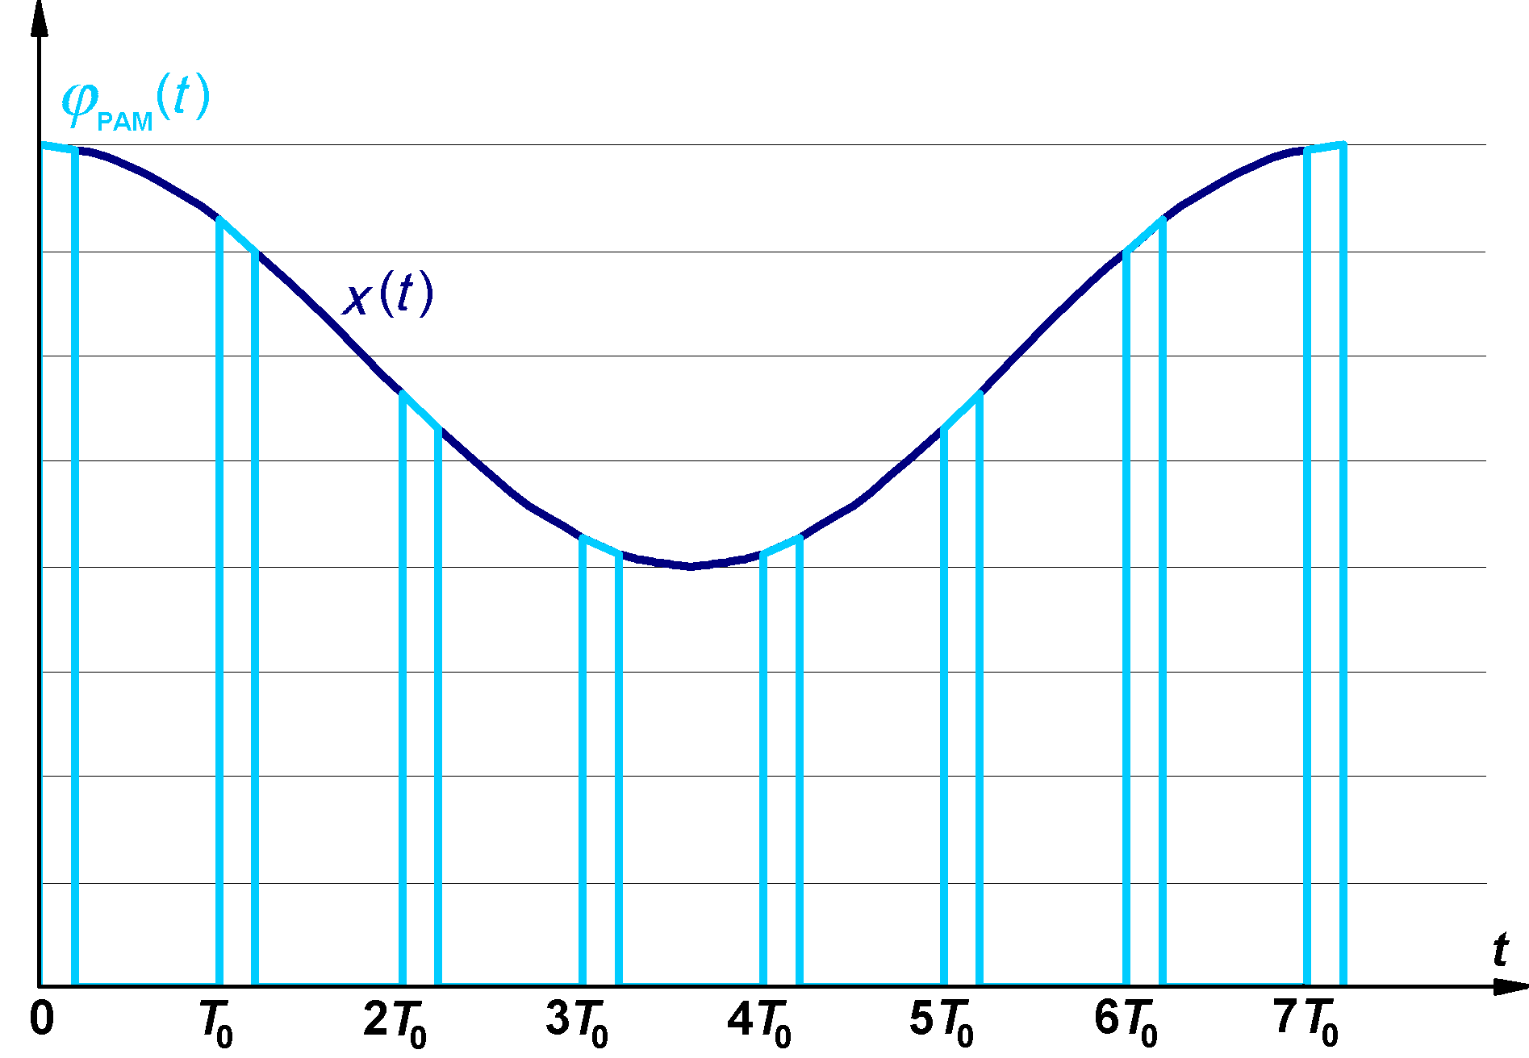
PAM – próbkowanie naturalne
Sygnały i systemy ©Zdzisław Papir

Slide 38
PAM – próbkowanie naturalne - analiza widmowa
Sygnał x(t) jest sygnałem deterministycznym o znanej
transformacie Fouriera:
Transformata Fouriera sygnału próbkowania naturalnego:
Sygnały i systemy ©Zdzisław Papir

Slide 39
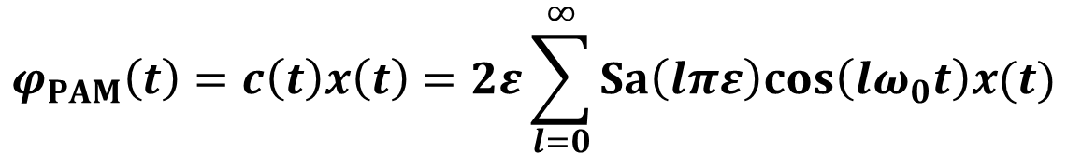

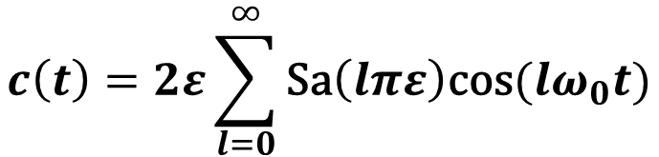
PAM – próbkowanie naturalne - analiza widmowa
Sygnał c(t) nośny jest sygnałem okresowym.
Trygonometryczny szereg Fouriera:
$$c\left(t\right)=2ε\sum_{l=0}^{∞}{\text{Sa}\left(lπε\right)\text{cos}(lω_{0}t)}$$
$$ε= τ/T_{0}$$
Sygnał próbkowania naturalnego jest równy:
$$φ_{PAM}\left(t\right)=c\left(t\right)x\left(t\right)=2ε\sum_{l=0}^{∞}{Sa\left(lπε\right)cos\left(lω_{0}t\right)x(t)}$$
Transformata Fouriera sygnału próbkowania naturalnego
(z właściwości „modulacja” przekształcenia Fouriera):
Sygnały i systemy ©Zdzisław Papir

Slide 40
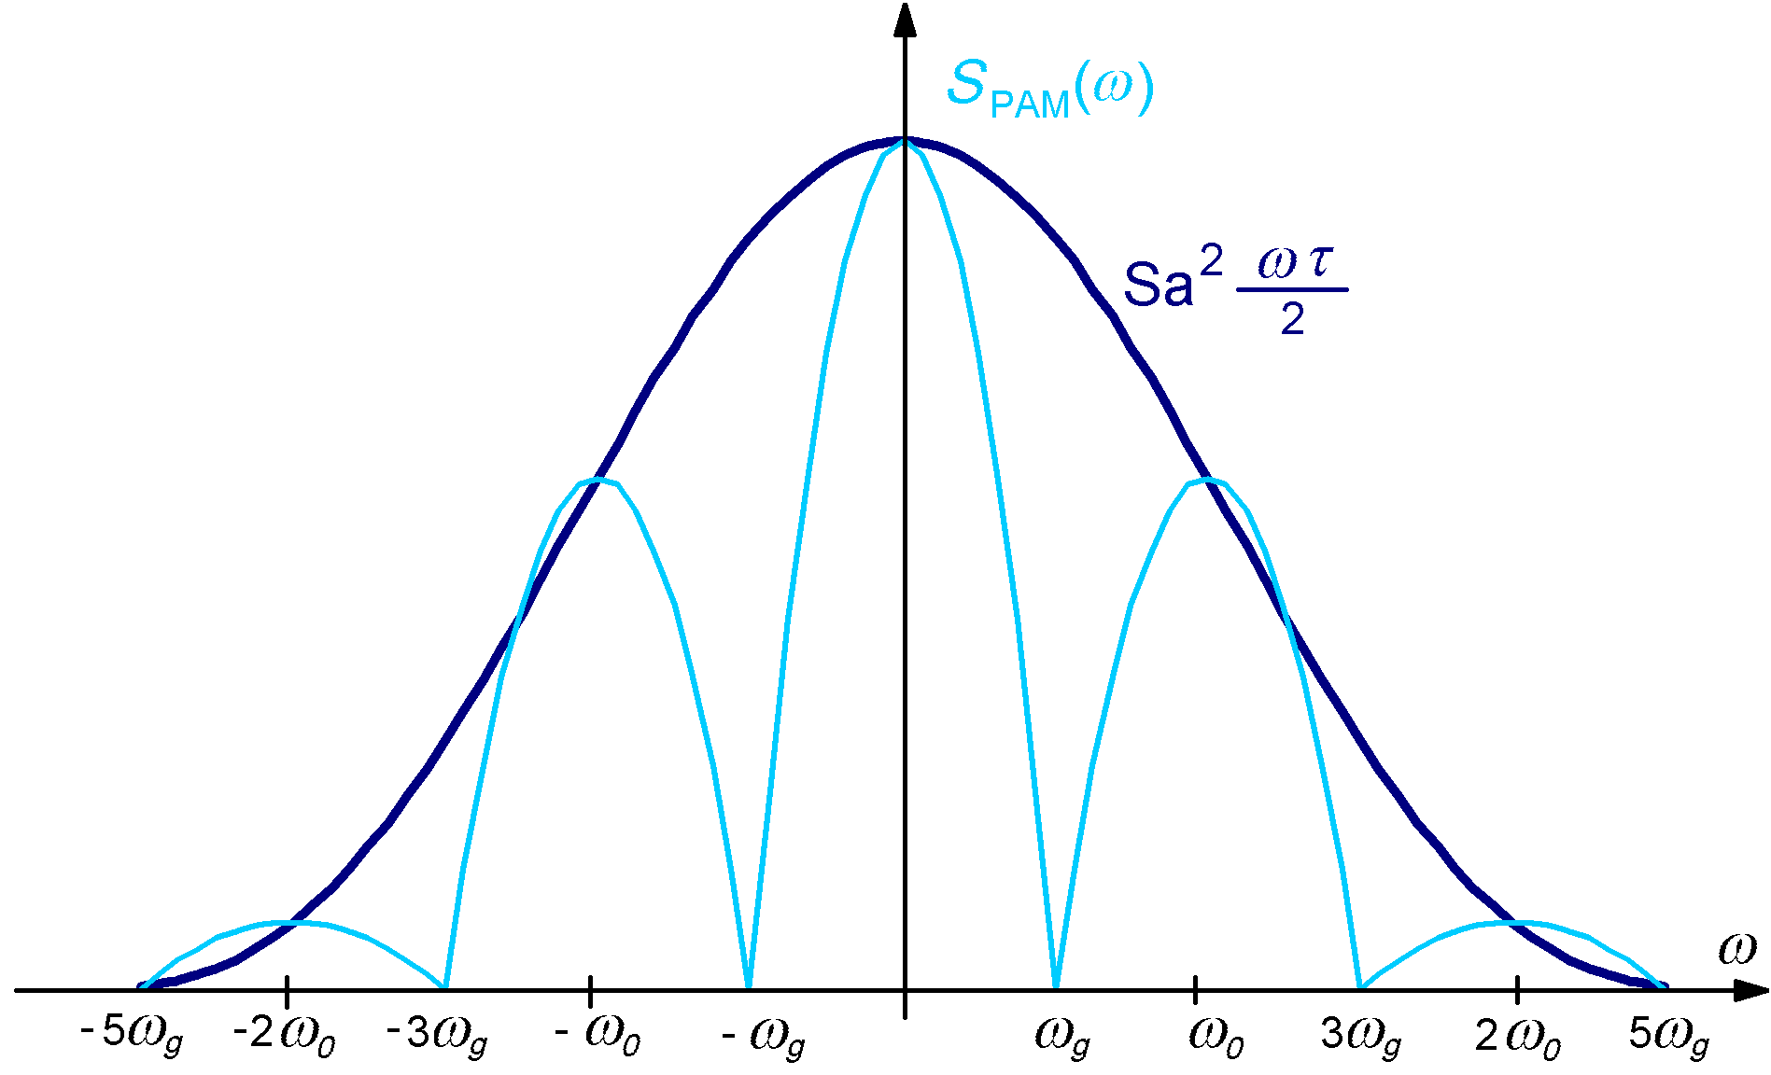
PAM – próbkowanie naturalne analiza widmowa
Próbkowanie naturalne nie wprowadza zniekształceń
apertury głównego segmentu widma sygnału spróbkowanego.
Sygnały i systemy ©Zdzisław Papir

Slide 41
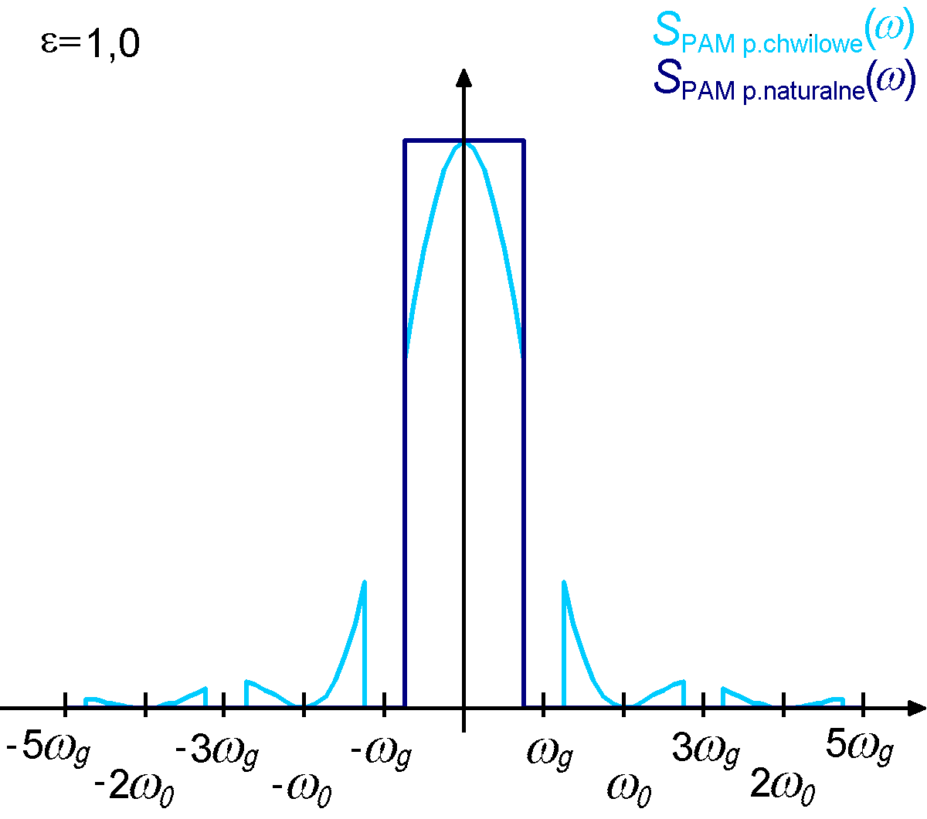
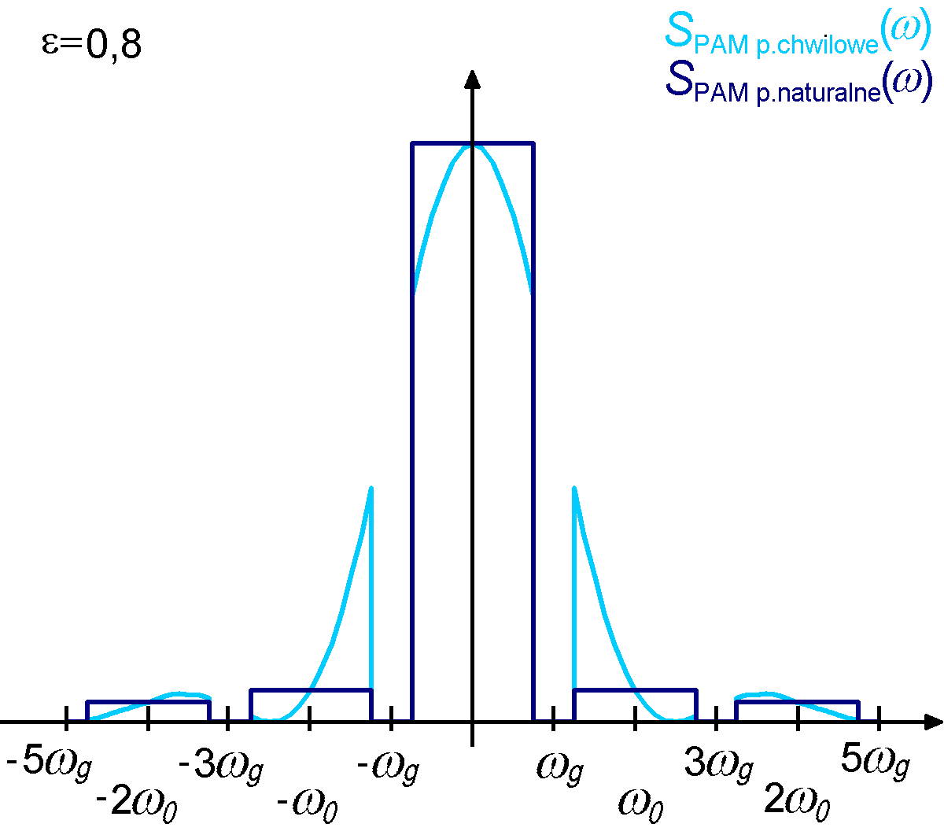
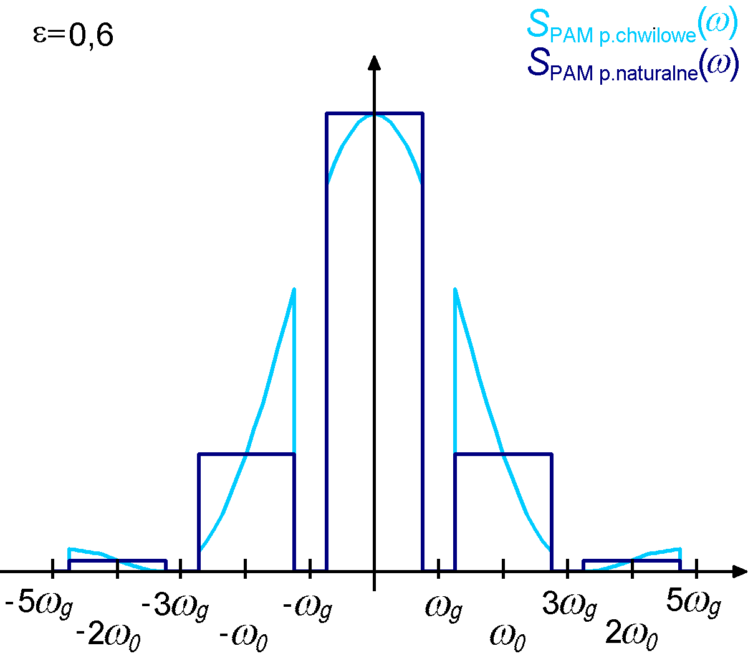
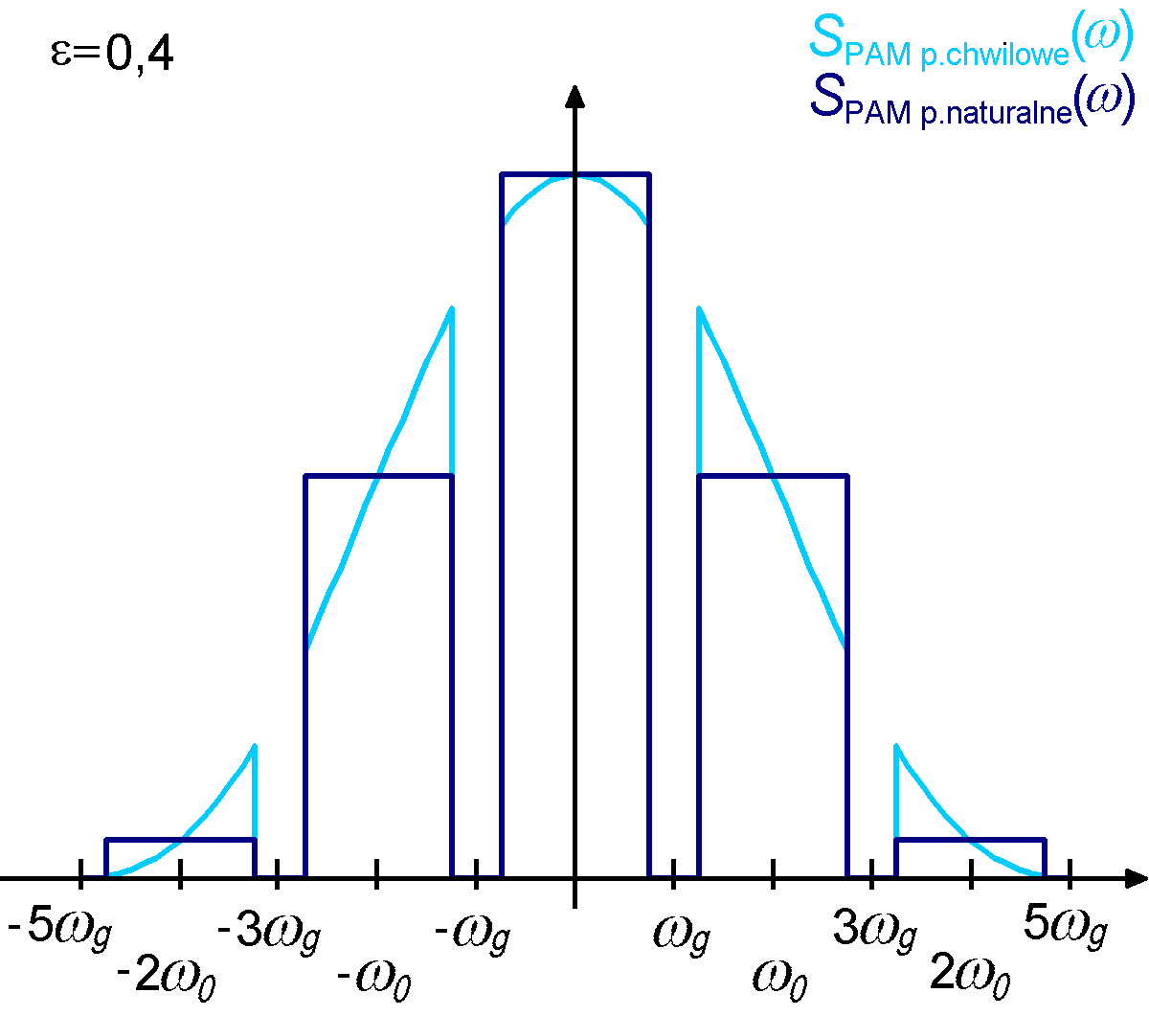
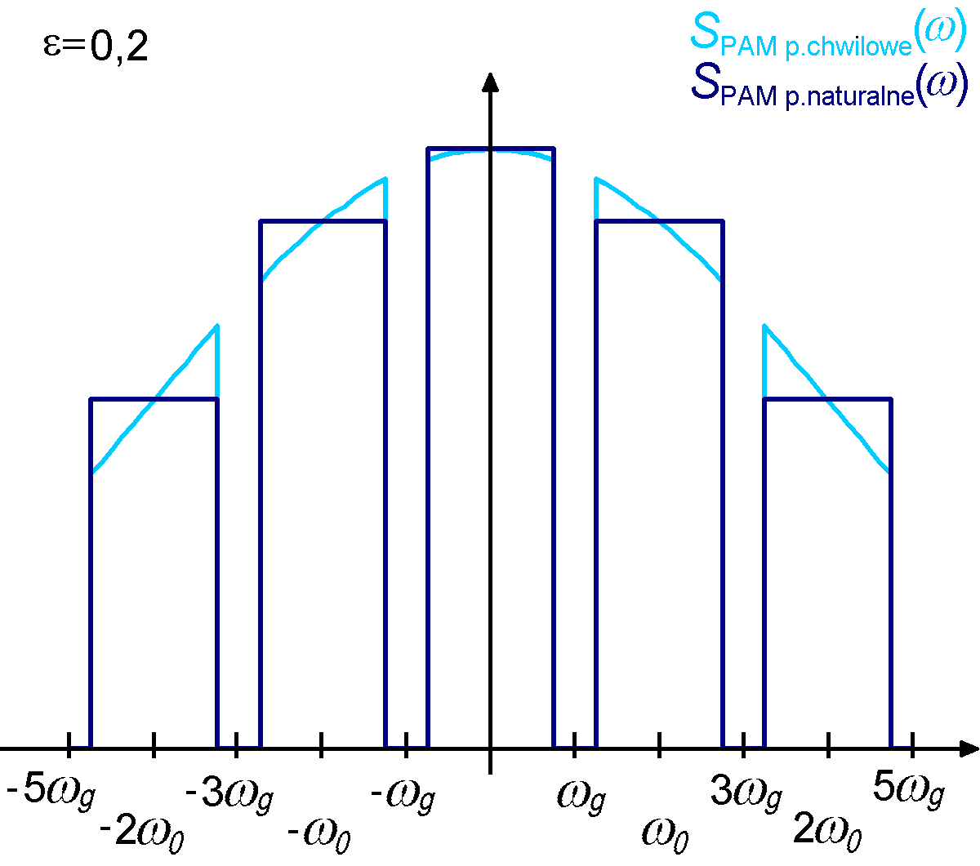
PAM – widma próbkowania chwilowego i naturalnego
Próbkowanie
naturalne
Próbkowanie
chwilowe
Sygnały i systemy ©Zdzisław Papir

Slide 42
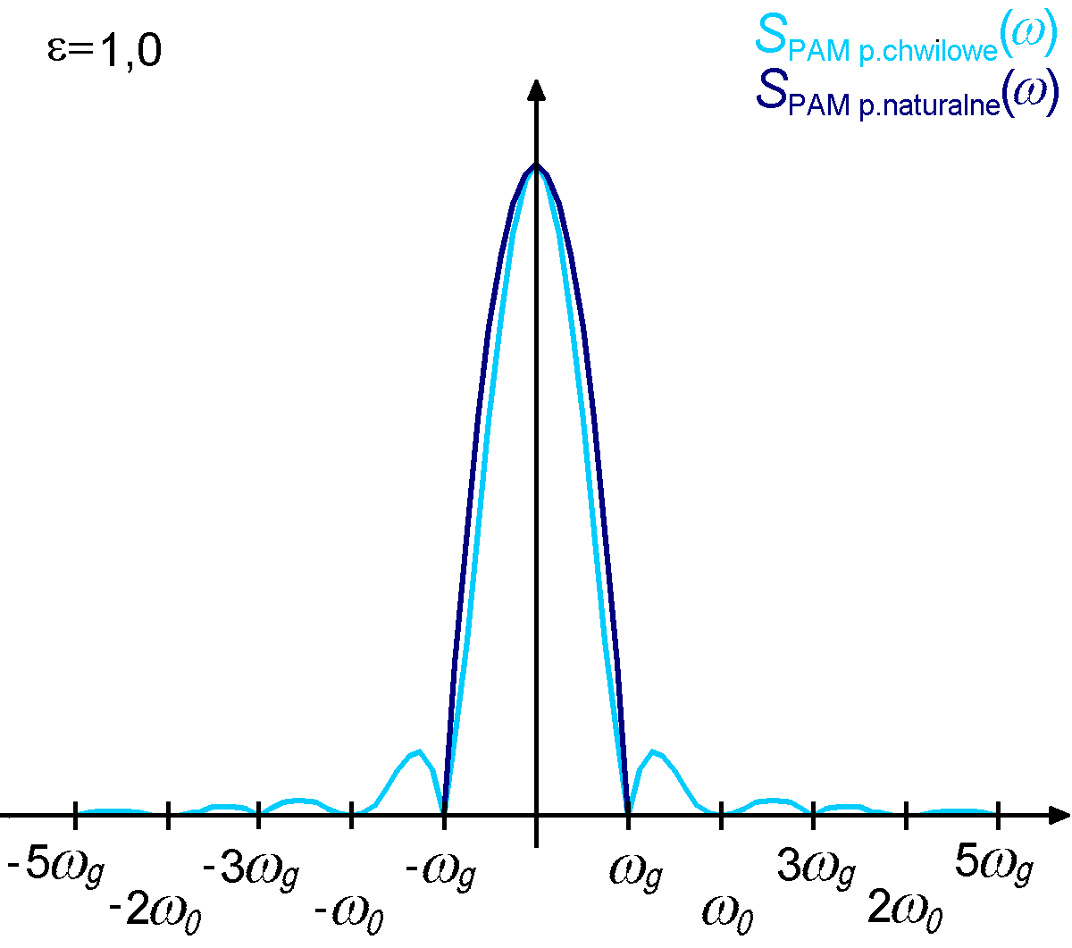
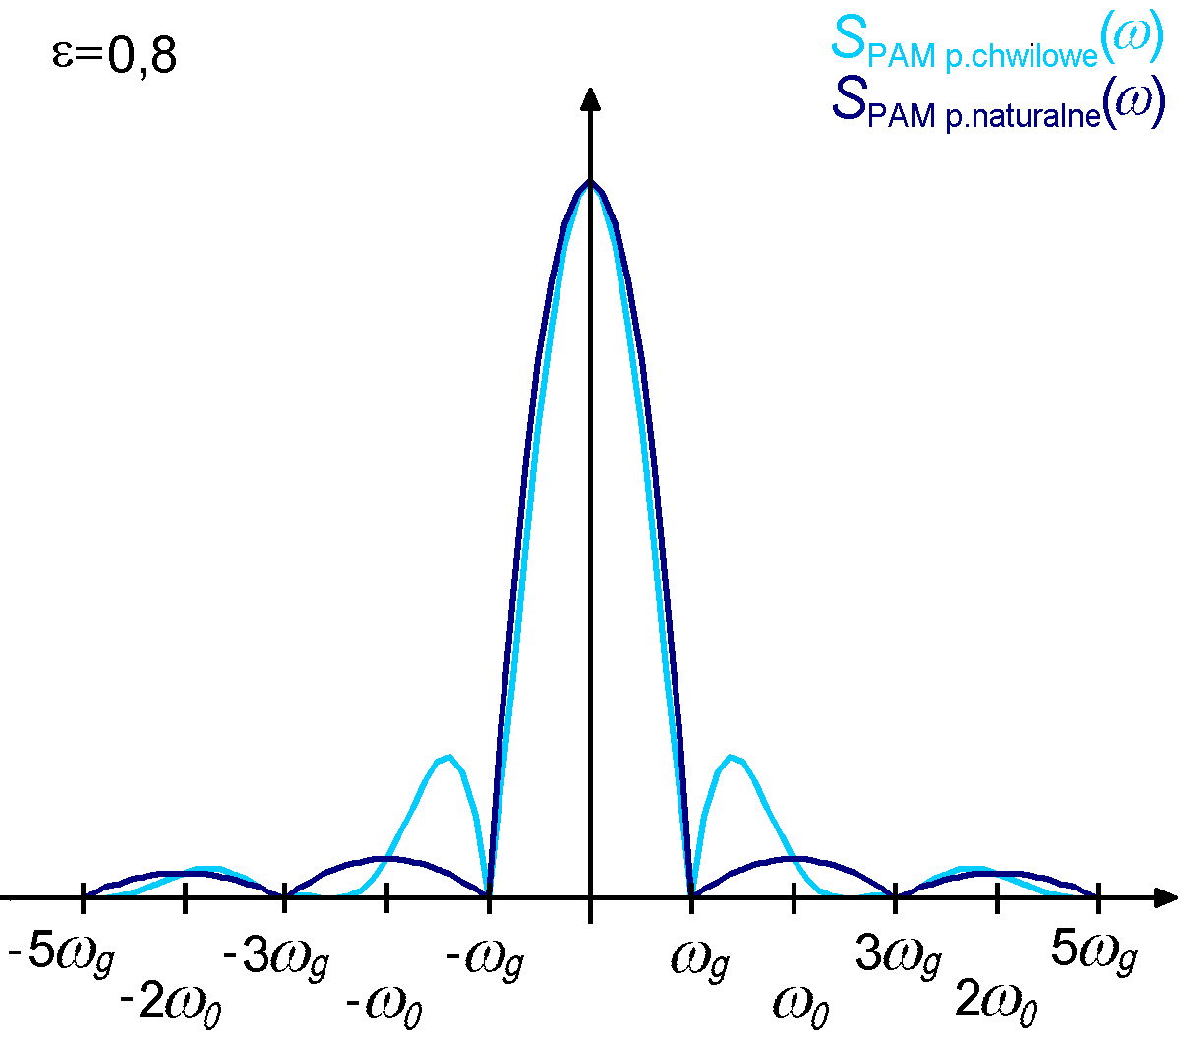
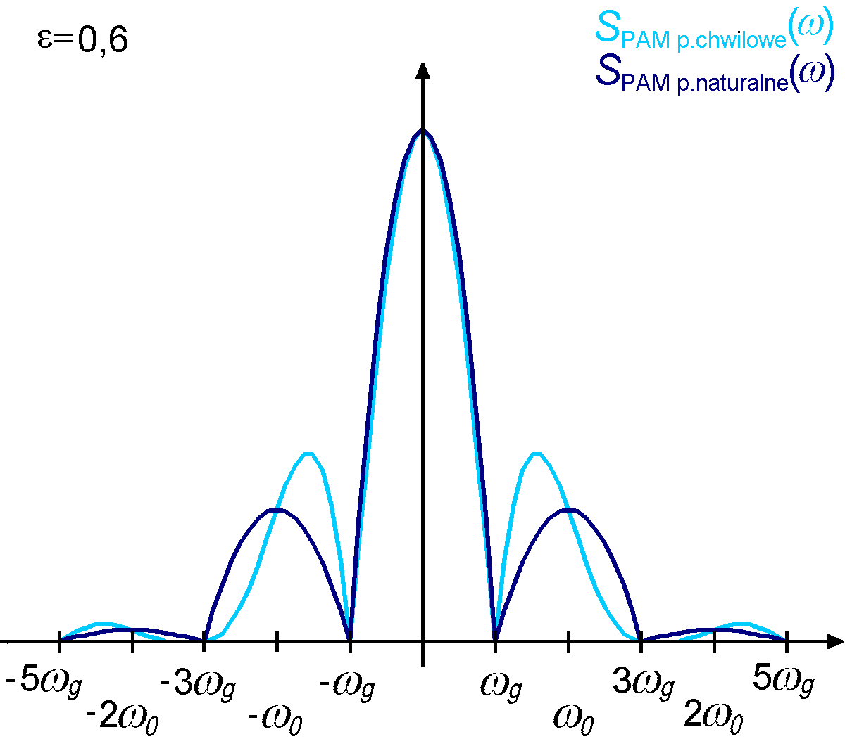
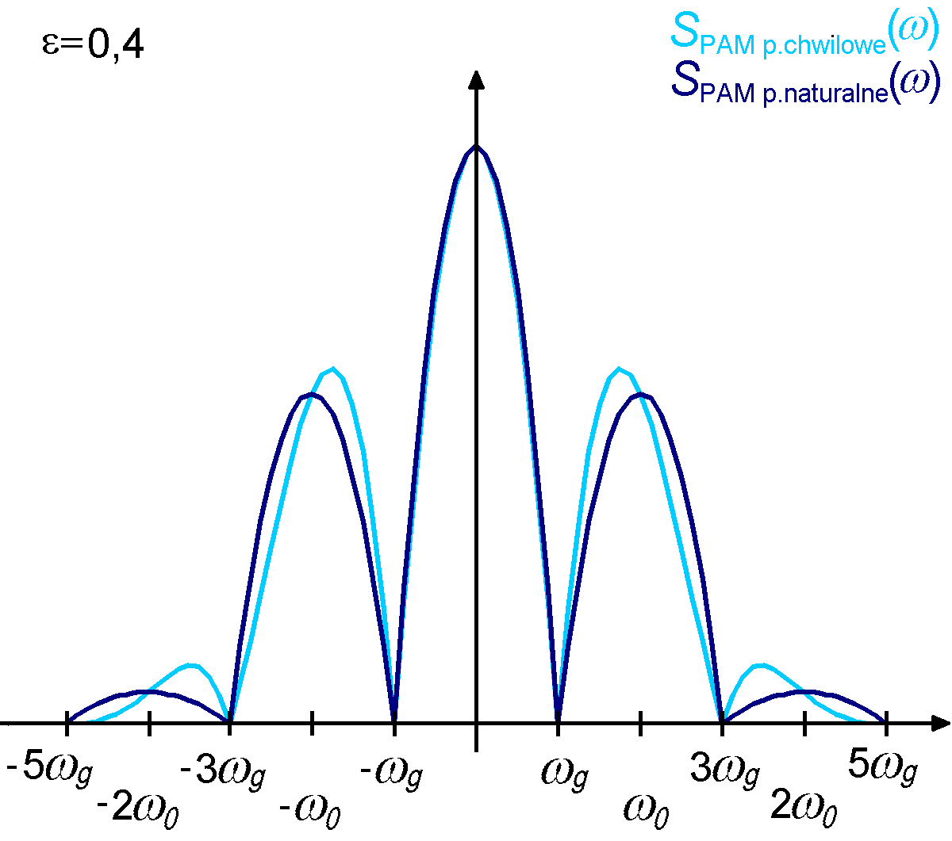
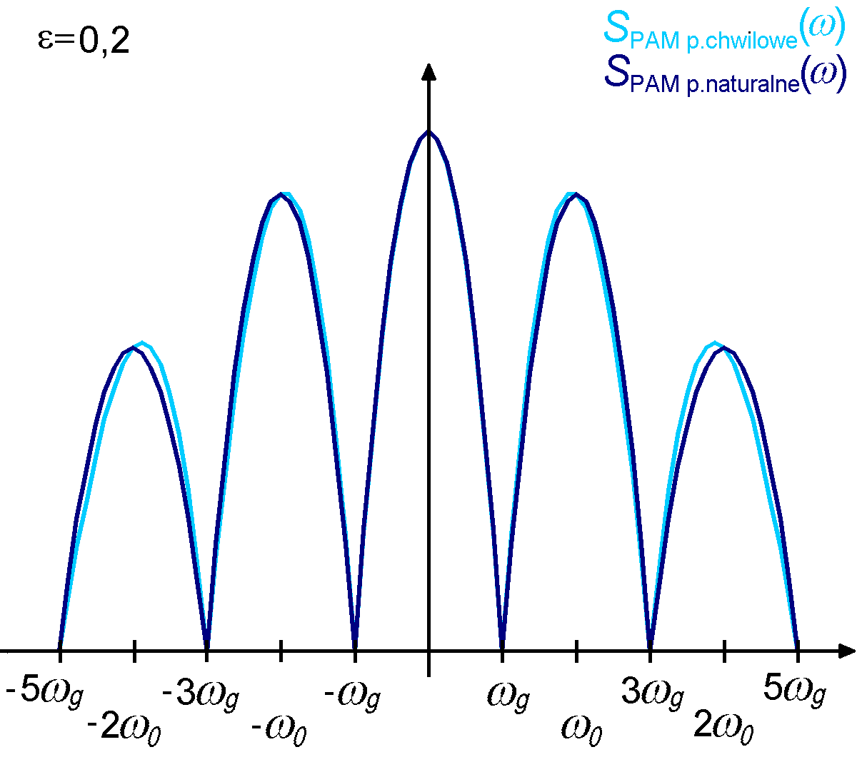
PAM – widma próbkowania chwilowego i naturalnego
Próbkowanie
naturalne
Próbkowanie
chwilowe
Sygnały i systemy ©Zdzisław Papir

